Slide 1

Публичный доклад
муниципального дошкольного
образовательного учреждения
«Детский сад № 3 «Незабудка»
2023 год

Slide 2
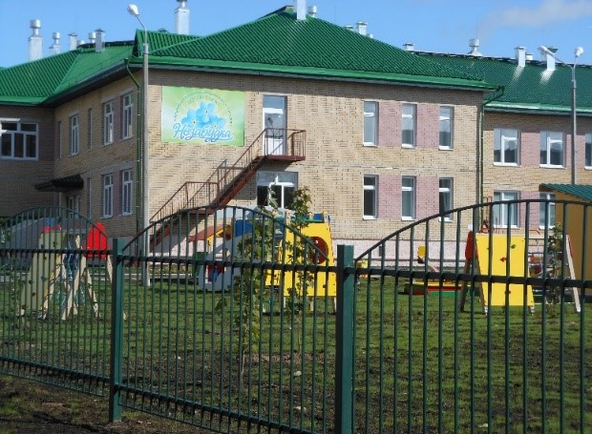
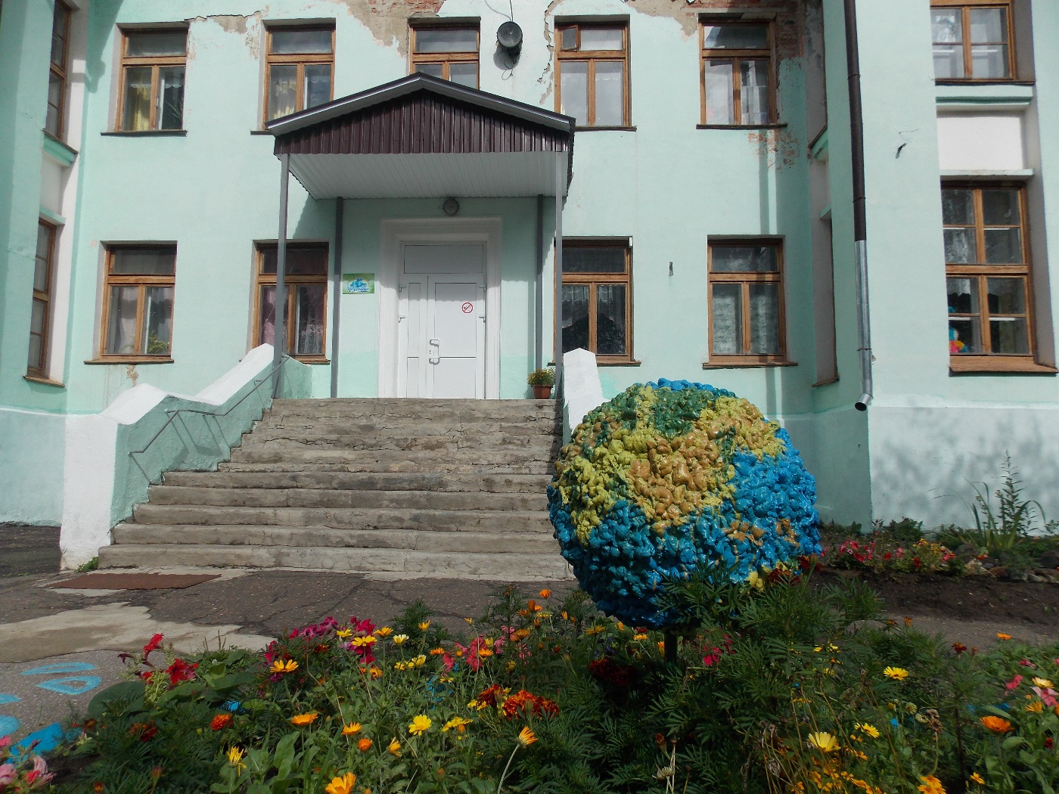
Принят на Совете Учреждения
«Протокол от «30» января 2024г. № 1

Slide 3
Общая характеристика учреждения
муниципальное дошкольное образовательное учреждение
«Детский сад № 3 «Незабудка»
Учредителем Учреждения и собственником его имущества является городской округ Архангельской области «Котлас».
Функции и полномочия Учредителя Учреждения от имени ГО «Котлас» исполняет администрация муниципального образования «Котлас» в лице Управления по социальным вопросам администрации городского округа «Котлас».
Функции и полномочия собственника имущества Учреждения от имени МО «Котлас» исполняет Комитет по управлению имуществом администрации ГО «Котлас», администрация ГО «Котлас».
Юридический адрес дошкольного учреждения:
165302, Архангельская область, г. Котлас, ул. Портовиков, д.60
Фактический адрес дошкольного учреждения:
165302 Архангельская область, г. Котлас, ул. Портовиков, д.60
165300Архангельская область, г. Котлас, ул. Володарского, д.19
Телефон/факс: (8 81837) 3-64-46; 3-64-41; 2-00-74.
Заведующий МДОУ «Детский сад № 3 «Незабудка»
Огородникова Анна Анатольевна

Slide 4
Структура управления ДОУ
ЗАВЕДУЮЩИЙ
ПЕДАГОГИЧЕСКИЙ СОВЕТ
СОВЕТ УЧРЕЖДЕНИЯ
ОБЩЕЕ СОБРАНИЕ РАБОТНИКОВ
ПРОФСОЮЗНЫЙ КОМИТЕТ
ППк
СТ. ВОСПИТАТЕЛЬ
СПЕЦИАЛИСТ ПО ОТ
ЗАМ.ЗАВЕДУЮЩЕГО
ЗАМ.ЗАВ.ПО АХЧ
БУХГАЛТЕР
СПЕЦИАЛИСТЫ
ВОСПИТАТЕЛИ
ОБСЛУЖИВАЮЩИЙ ПЕРСОНАЛ
ДЕТИ
РОДИТЕЛИ

Slide 5
Информация о кадрах
Кадрами ДОУ на 31.12.2023г. обеспечено полностью.
Общее количество сотрудников – 83, в том числе педагогов – 37.
Высшее образование имеют - 10 педагогов, из них педагогическое - 10.
Среднее профессиональное педагогическое -27 педагогов.
Педагогическое высшее образование заочно получают - 2 педагога.
2023 год

Slide 6
Стаж административного и педагогического коллектива
Стаж административного и педагогического коллектива в 2023 году составляет:
До 5 лет – 7 чел.
5-10 лет – 7 чел.
10-20 лет – 13 чел.
20 и свыше лет – 10 чел.
2023 год

Slide 7
Аттестация педагогических и руководящих работников
Аттестовано
2021 г. - 2 педагога;
2022 г. – 14 педагогов, 1- работник административно – управленческого персонала;
2023г. – 9 педагогов.
на 2023 год высшая квалификационная категория – 4ч.,
первая кв.категория – 13ч., СЗД – 12ч., без категории – 8ч.

Slide 8
Курсовая подготовка
Курсовую подготовку прошли
в 2021 г. – 22 чел.
в 2022 г. – 16 чел.
В 2023 г. – 19 чел.

Slide 9
Социальный паспорт ДОУ в 2023 г.
Социальный статус семей (по составу и роду деятельности) на конец года
выглядит следующим образом:
Всего детей в дошкольном учреждении на 01.09.2023г.- 261, на декабрь 2023г – 332ч.
- полная семья - 223
неполная семья – 38
многодетная семья - 72
опекунская семья – 1
дети, состоящие на внутреннем учете социально-неблагополучных семей – 6,
на 31.12.2023 г. из общего числа детей, посещающих ДОУ, льготами по оплате пользуются - 13 семей, дети находящиеся под опекой – 3ч., дети мобилизованных родителей – 6ч., дети-инвалиды – 4 ( дети инвалиды 100%)
2022 год
2023 год
2021 год

Slide 10
Комплектование дошкольного учреждения
Предоставлены места в детском саду для 332 детей.
В дошкольном учреждении функционирует 16 групп.
3 группы для детей до 3 лет - 75 человек
12 групп для детей от 3 лет и старше - 257 детей
Посещаемость за 2023 год составила 60%. (2022 г. – 61%; 2021 г. – 58%)
2023 год

Slide 11
Анализ заболеваемости детей в ДОУ
Всего осмотрено детей в ДОУ медицинскими специалистами
в 2023 г. 368 обучающихся.
Имеют группы здоровья:
1 группа здоровья – 34
2 группа здоровья – 305
3 группа здоровья – 26
4 группа здоровья – 2
5 группа здоровья - 1
Не болевших детей – 179 (дошкольники)
Часто болеющих детей – 8
В 2023 году зарегистрировано 435 случаев (2022г.-535) заболеваний. Из них:
ЖКЗ – 19
Ангина – 4
Ковид 19 - 0
Грипп, ОРЗ – 236
Пневмония – 4
2023 год
2021год
2022 год

Slide 12
Сведения о группе здоровья выпускников 2021 года
Количество детей выпускников – 80
В том числе часто болеющих – 0
Индекс здоровья выпускников - 34 %
Группа здоровья:
1 группа – 1
2 группа – 65
3 группа – 12
4 группа – 0
5 группа - 1
Физкультурная группа:
Основная – 63
Подготовительная – 16
- Специальная - 0
Сведения о группе здоровья выпускников 2022 года
Количество детей выпускников – 49
В том числе часто болеющих – 2
Индекс здоровья выпускников - 63 %
Группа здоровья:
1 группа – 3
2 группа – 45
3 группа –1
4 группа – 0
5 группа - 0
Физкультурная группа:
Основная – 48
Подготовительная – 1
Специальная - 0
Сведения о группе здоровья выпускников 2023 года
Количество детей
выпускников – 75
В том числе часто болеющих – 0
Индекс здоровья выпускников - 42 %
Группа здоровья:
1 группа – 1
2 группа – 68
3 группа – 6
4 группа – 0
5 группа – 0
Физкультурная группа:
Основная – 69
Подготовительная – 6
Специальная - 0

Slide 13
Питание детей в ДОУ
В 2023 году при 12 часом режиме работы ДОУ - 5 разовое питание детей:
Завтрак;
2 завтрак;
Обед;
Полдник;
Ужин.
Поставщики продуктов:
Хлеб- И.П Сергеев Д.А.,
Картофель- ИП Агалаков Е.В.,
Фрукты, овощи-ИП Агалаков Е.В.,
Крупы, макароны, консервация-ИП Сабурова О.П.,
Масло сливочное, сыр-ИП Сабурова О.П., ИП Агалаков Е.В.,
Вода питьевая бутилированная – ИП Агалаков Е.В,
Кисломолочные, молочные продукты-ООО «Устюгмолоко»,
Яйцо-ИП Птицефабрика Котласская,
Сок, печенье, консервация ИП Немченко Д.С.
Мясо, рыба, кура ИП Осминина Г.В.
Во всех группах организовано специальное питание для 7 детей

Slide 14
Анализ финансово - хозяйственной деятельности
Наименование расходов | Всего израсходовано финансовых средств в 2021г. | Всего израсходовано финансовых средств в 2022г. |  | Всего израсходовано финансовых средств в 2023г.
Питание воспитанников | 6 155 655,52 8 111 612, 82 7 429 026,19
Оплата родителями за присмотр и уход | 175,00 200,00 200,00
Долг по оплате за присмотр и уход | 84 384,00 107 204,00 276 600,00
Долг по оплате родителями дополнительных образовательных услуг (платные кружки) | 350,00 |  | 1 400 |  | 59 200,00
Коммунальные услуги (отопление) | 1 434 335,00 |  | 1 338 153,97 |  | 1 432 161,49
Коммунальные услуги (водоснабжение) | 308 287,00 |  | 343 351,38 |  | 464 466,98
Коммунальные услуги (электроэнергия) | 765 074,00 |  | 1 064 533,68 |  | 1 397 607,84
Наименование расходов | Всего израсходовано финансовых средств в 2016г. | Здание на ул. Портовиков | Здание на ул. Володарского
Питание воспитанников | 5 622 928,00
Оплата родителями за присмотр и уход | До 30 сентября – 120,00 С 1 октября – 135,00
Долг по оплате за присмотр и уход | 326 217,00
Долг по оплате родителями дополнительных образовательных услуг (платные кружки) |  | 22 350,00
Коммунальные услуги (отопление) | 1 887 926,00 | 1 393 183,00 | 494 743,00
Коммунальные услуги (водоснабжение) | 283 988,0 | 239 204,00 | 44 784,00
Коммунальные услуги (электроэнергия) | 668 173,00 | 147 321,00 | 520 852,00
Приобретение расходных материалов для ремонта | 89 640,00
Ремонт труб (частичный) |  |  | 32 617,00
Приобретения Карнизы Двери межкомнатные Стенды Стульчики Столы Кровати Шкафчики для раздевания |  | 12 680,00 18 000,00 46 800,00 40 000,00 | 16 780,00 60616,00 26 000,00 18 000,00 11 400,00 55 000,00 84 800,00
Пособия для воспитания | 62 944,00
Игрушки и канцелярия | 75 930,00
Средства гигиены (туалетная бумага, салфетки, мыло, моющие средства) | 61 556,00

Slide 15
Здание Володарского 19
Ремонт и приобретения 2021г. | Ремонт и приобретения 2022г. | Ремонт и приобретения 2023г.
Произведена замена 20 оконных блоков: гр.№ 1, кабинет заместителя заведующего – 579 610,32 + 25 800 Жалюзи – 52 000,00 Ремонт пожарной сигнализации - 67 254,00 (предписание) Вентиляционная система – 138 000,00 (предписание) Шкафчики в раздевальную комнату группы 3 – 93 500,00 Металлические шкафы для хоз. инвентаря 3 шт – 33 600,00 Стол с деревянной поверхностью для пищеблока – 12 400,00 Холодильник – 14 190,00 Котел пищевой – 11 480,00 Электрокипятильник на пищеблок – 26 190,00 Рециркулятор – 16 300,00 Ламинатор – 6 623,00 | Произведен косметический ремонт центрального крыльца, косметический ремонт цоколя здания, лестничного пролета между этажами, подкрашены стены в гр.№1, раздевалка гр.4, раздевальная комната гр. 2, покрашен потолок пищеблока. Покрашены и обновлены прогулочные веранды. Произведена подсыпка песка в песочницы. Приобретен холодильник для медицинского кабинета – 14 190,00 Было произведено сервисное обслуживание системы водоочистки – 47 030,00 | Покрашен потолок пищеблока, лестничный пролет, произведен косметический ремонт цоколя и крыльца здания. Частично покрашены все постройки и игровое оборудование на прогулочных участках. Приобретены: парты детские – 3 шт. на 5420,00.; шкаф для одежды и инвентаря в мед.кабинет – 10 495,00; телевизор 1 шт. 2 гр. – 32 531,00; электрическая мясорубка на Володарского – 10 139,00;

Slide 16
Здание Портовиков 60
Ремонт и приобретения в 2021 году | Ремонт и приобретения в 2022 году | Ремонт и приобретения в 2023 году
Ремонт крылец – 5 000,00 Металлические шкафы для хоз. инвентаря 4 шт – 132 800,00 Жалюзи – 100 000,00 Ремонт вент. Установки – теплообменник 53 000,00 Ремонт компьютерной техники – 73 600,00 Металлические шкафы для хоз. инвентаря 10 шт – 99 200,00 Стол с деревянной поверхностью для пищеблока – 12 560,00 Телевизоры 5 шт – 121 835,00 Портативная акустика – 11 450,00 Рециркуляторы 5 шт – 53 860,00 Инфракрасные термометры 9 шт – 19 800,00 | Приобретен принтер для медицинского кабинета – 13 915,00; Приобретен ноутбук и принтер в кабинет заведующего – 72 895,00; В связи с выходом из строя в прачечную на Портовиков приобретена стиральная машина – 49 303,00; закуплены кресла для специалистов – 28 625,00; закуплены парты детские для групповых занятий по кружкам – 6 шт на 21 300,00. Неоднократно производился ремонт пароконвектомата на пищеблоке, а так же ремонт гладильного катка, стиральных машин, электроплит и офисной техники. В летний период был выполнен ремонт крыльца 8,9 групп, был произведен косметический ремонт в группах, пищеблоке и холлах здания. | Произведен косметический ремонт всех крылец здания, косметический ремонт цоколя здания. Произведена покраска стен всех коридоров, всех помещений пищеблока, а так же частичная покраска стен всех групп ДОУ. Частично покрашены все постройки и игровое оборудование на прогулочных участках. Приобретены: тепловые завесы для сушильных шкафов; парты детские – 7 шт. на 25280,00Стульчики детские 00 20 шт.– 33 600,00;стульчики детские 1-3 30 шт.– 83 100,00; установлены сантехнические перегородки в 10 гр. – 19 500,00; кровати трех-ярусные, выкатные 3 шт. для 11 гр. 29 220,00;доски магнитно-маркерные 4 шт.12 007,20; телевизор 1 шт. – 33 531,00; стеллаж детский 2 шт. 26880,00; детский световой стол с песком 1 шт. 15 500,00; зеркало логопедическое 1 шт. 22830,00; микроволновая печь – 4879,50; колонки в музыкальный зал – 3420,00; доска пробковая – 2577,20.

Slide 17
Результативность образовательного процесса
в дошкольных группах (3-7 лет)
Высокий уровень – 54% Высокий уровень – 34% Высокий уровень 43%
Средний уровень – 40% Средний уровень – 62% Средний уровень – 54%
Низкий уровень – 6% Низкий уровень – 4% Низкий уровень – 3%
2023 год
2022 год
2021 год

Slide 18
7
Дополнительное образование
(кружки)
Платные услуги оказываемые в 2023 г.
с 09.01.2023г. - 31.04.2023г. С 02.10.2023г. – 31.12.2023г.
- «Веселый баскетбол» - «Фитбол-гимнастика»
- «Я художник» - «Веселый язычок»
- «Фанкластик» - «Волшебный песок»
- «Подготовка к школе» - «Я - художник»
- «Ментальная арифметика» - «Ментальная арифметика»
Посещает: в 2021г. – 35 детей; в 2022 г. – 96 ребенка; в 2023г. - 125.

Slide 19
Традиции ДОУ
Новогоднее уличное гуляние – январь
Фестиваль творчества «Россыпи звезд» - апрель
День открытых дверей – апрель
День защиты детей - июнь
День самоуправления - сентябрь
День знаний – сентябрь

Slide 20
Воспитательно-образовательная
работа МДОУ – яркие события
и достижения года

Slide 21


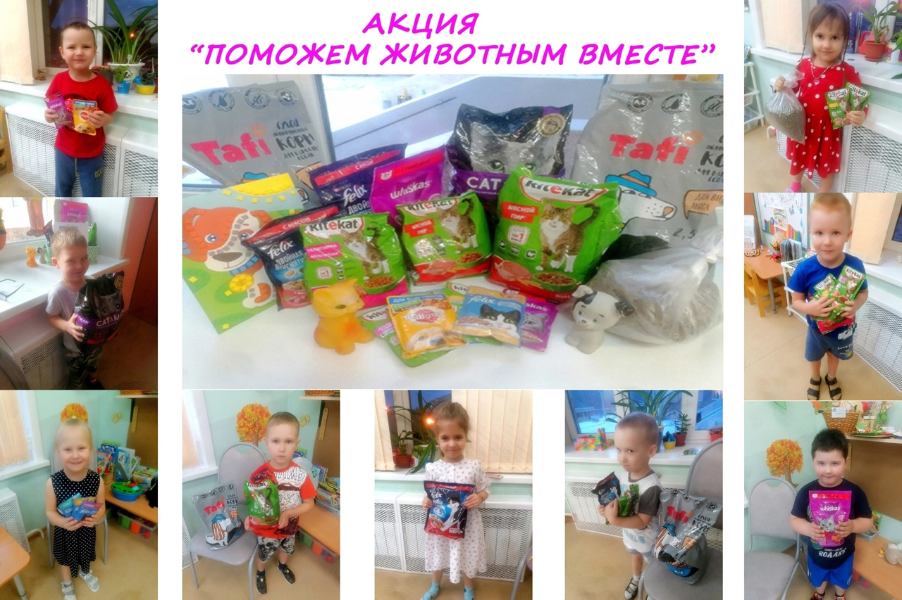

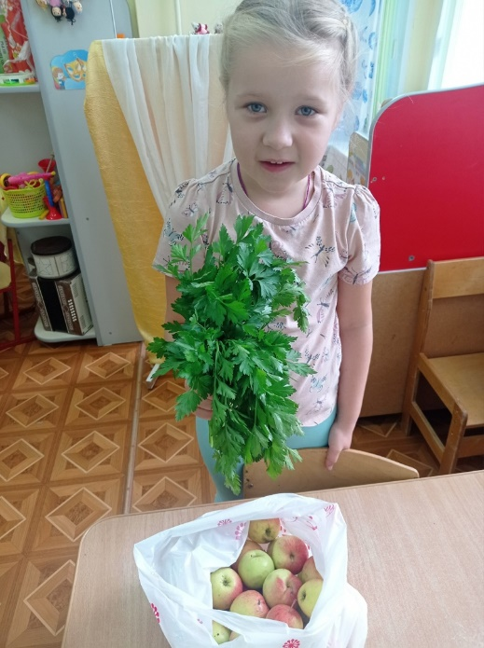
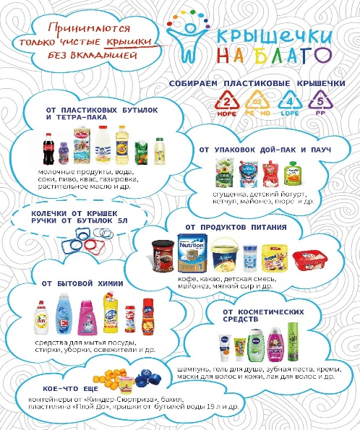
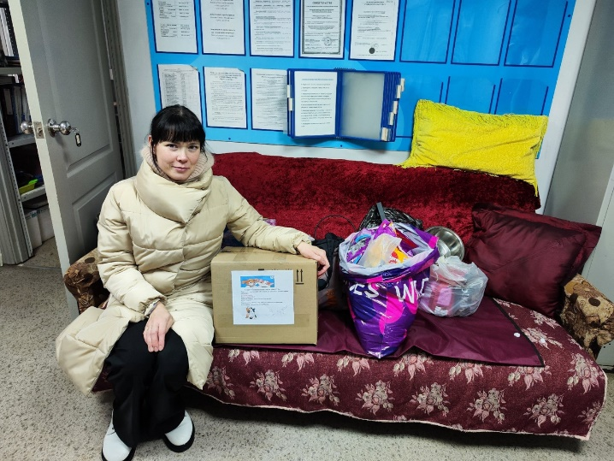
Акции в детском саду

Slide 22
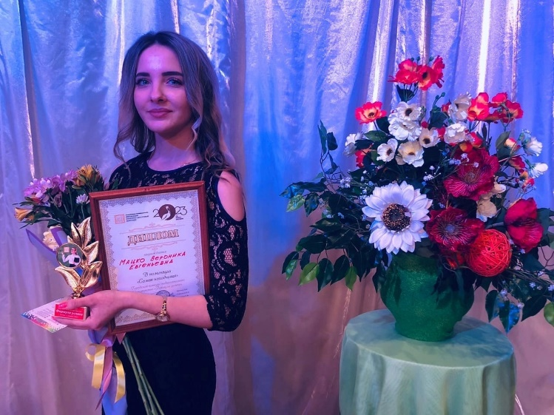
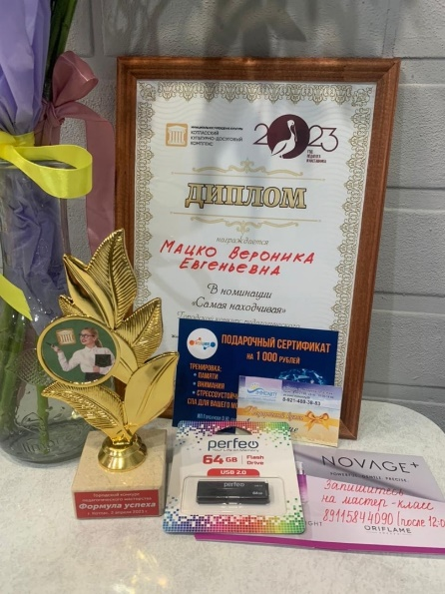
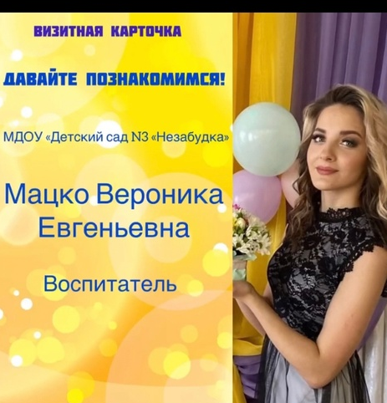
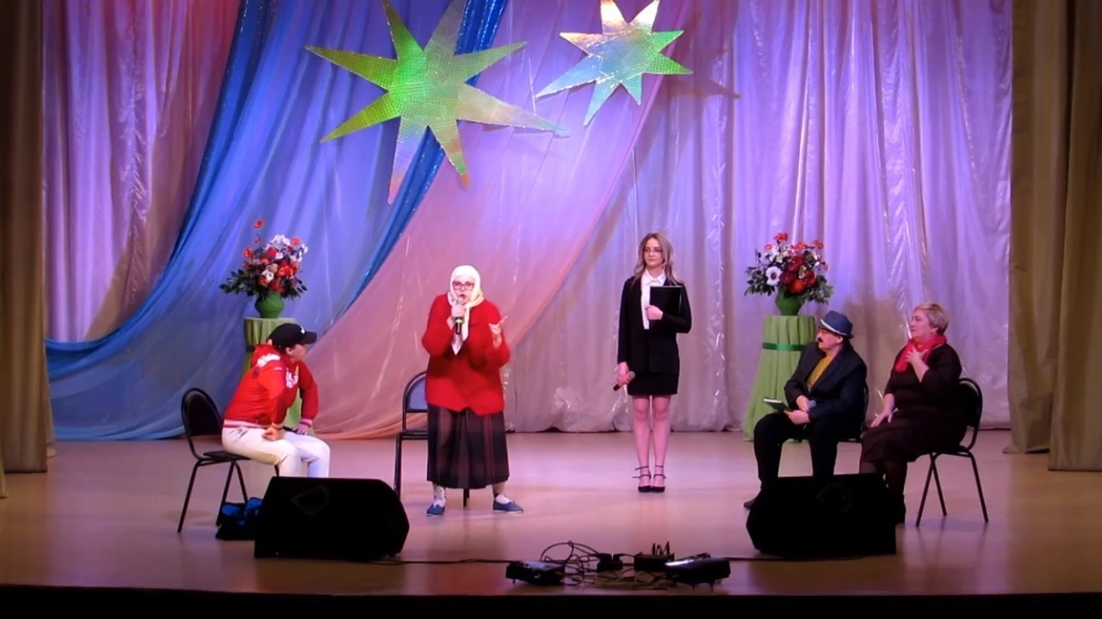
Городской конкурс педагогического мастерства «Формула успеха»
Победитель в номинации «Самая находчивая»

Slide 23
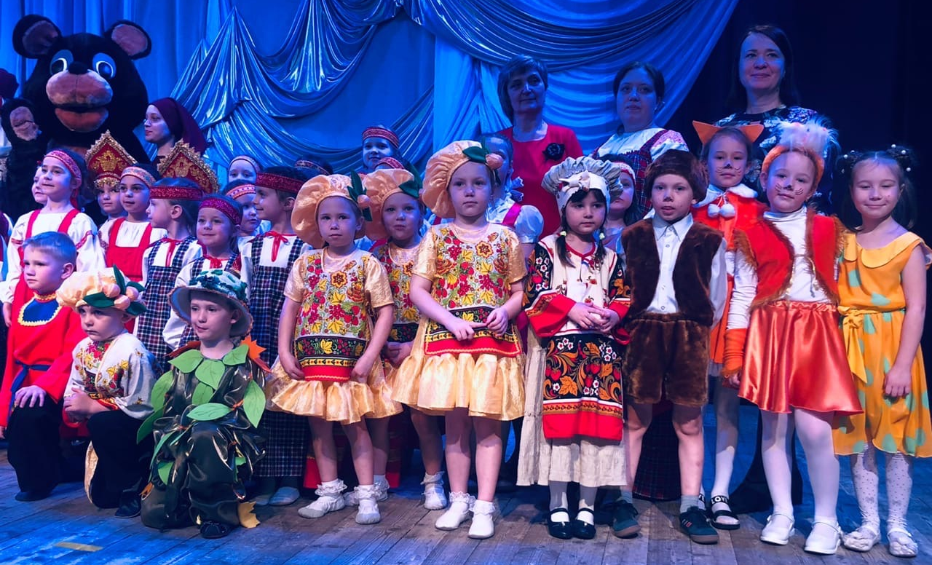
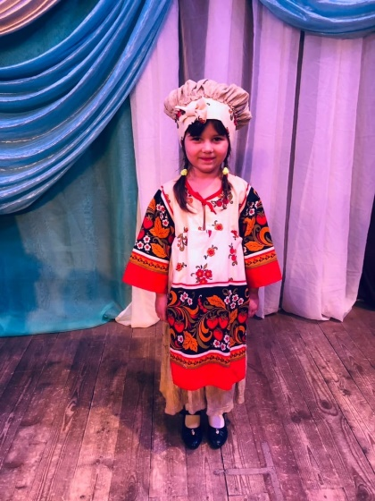
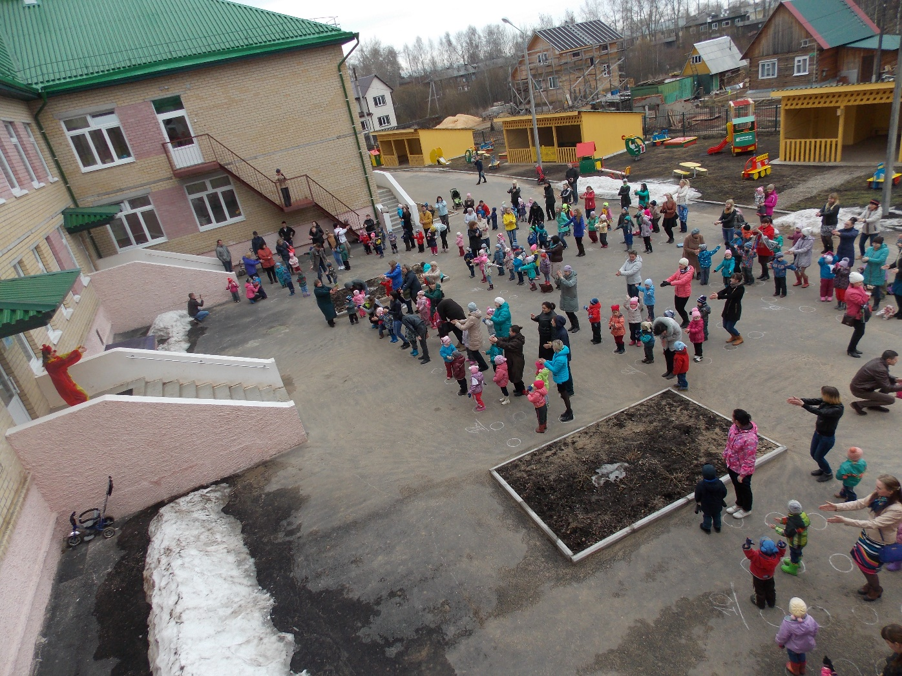
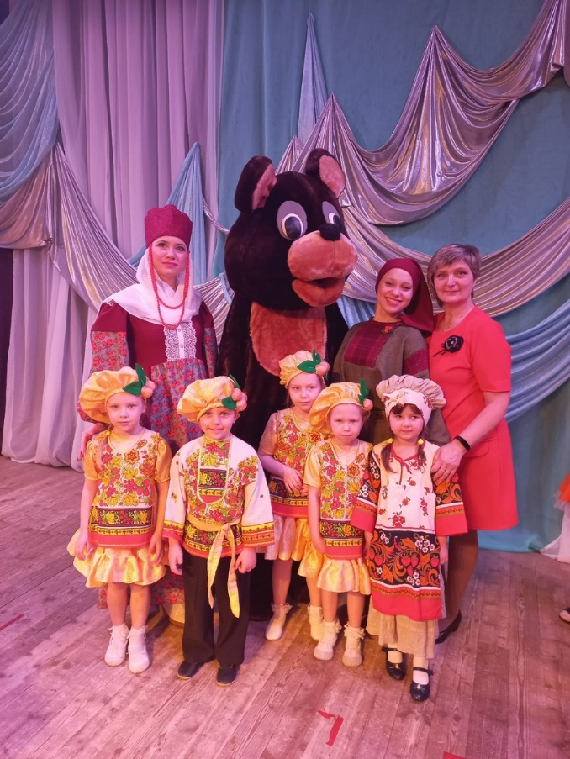
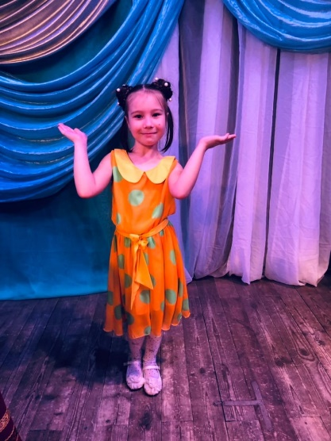
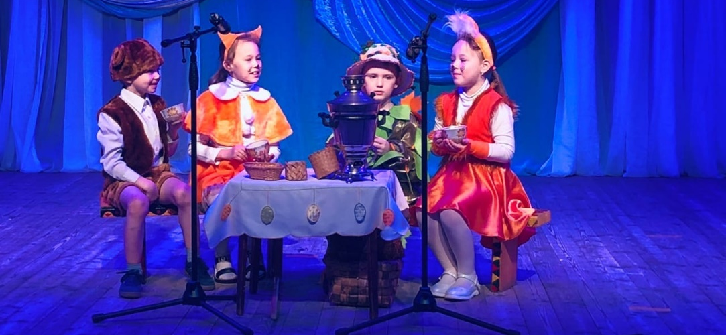
Фестиваль «Ягодный край» в рамках
областного Агрофорума «От науки до практики»

Slide 24
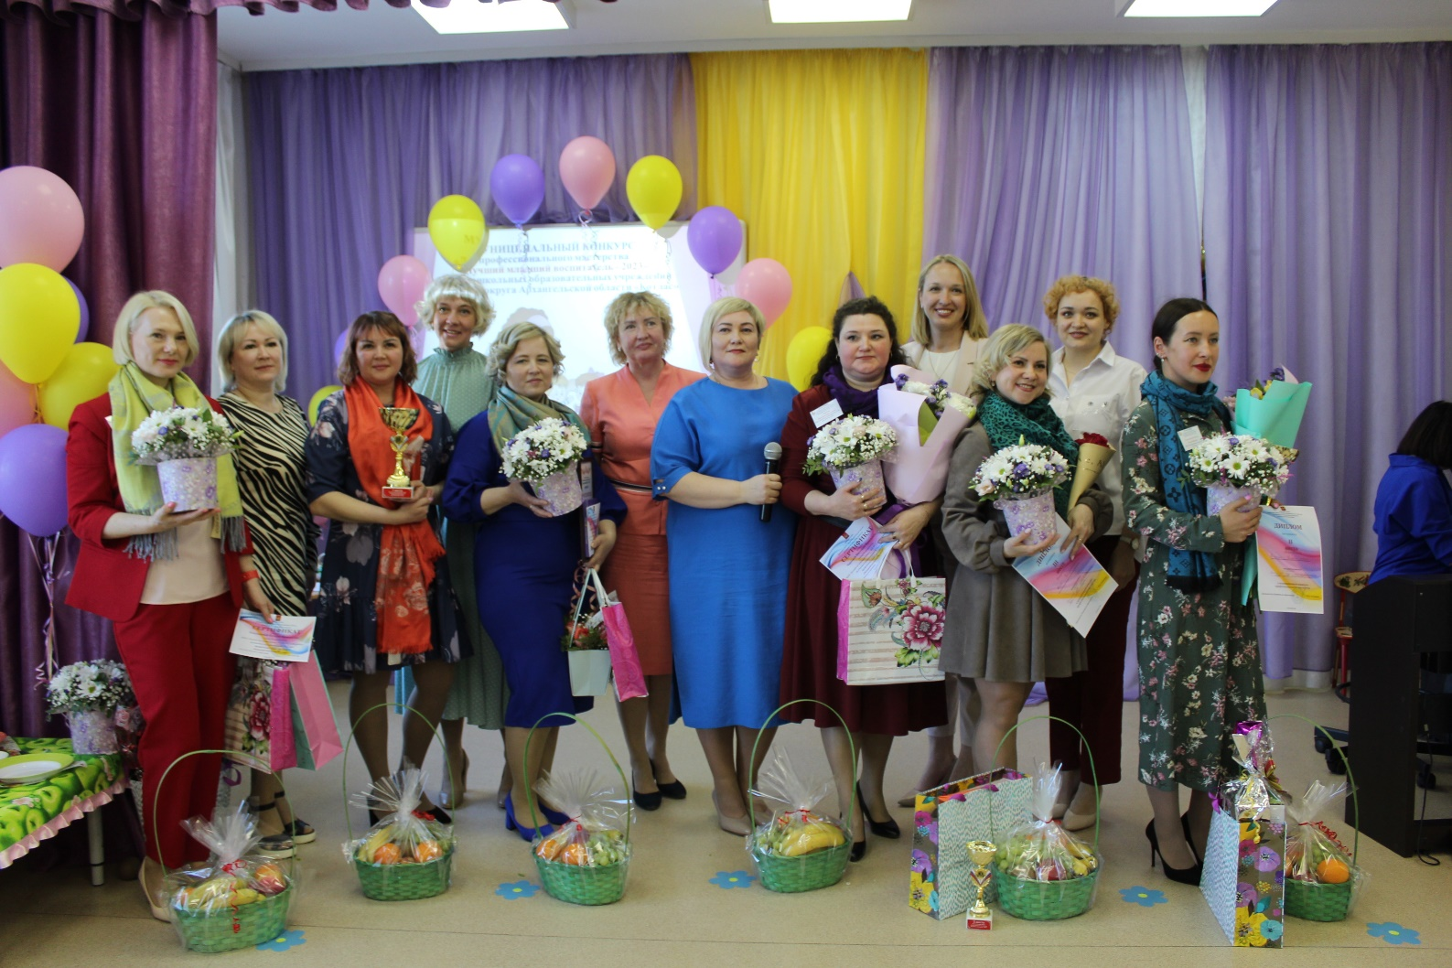

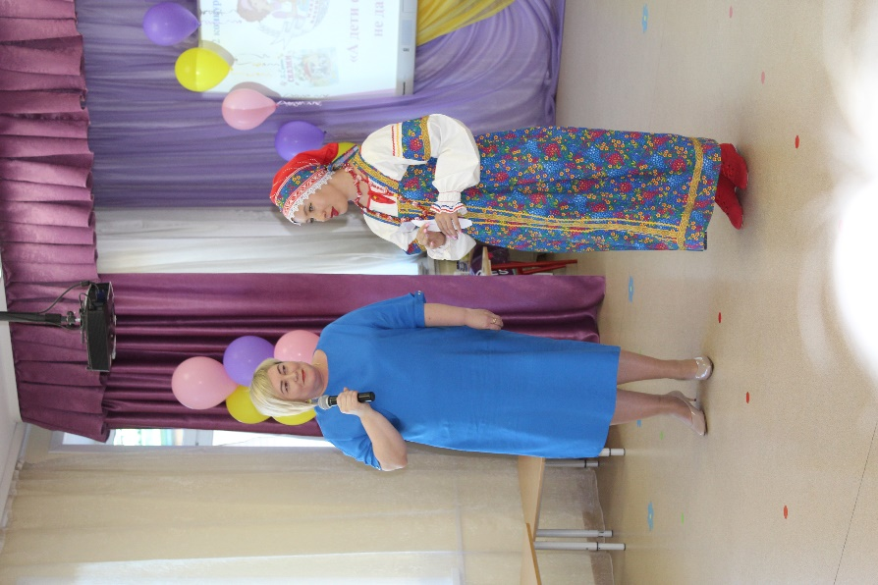
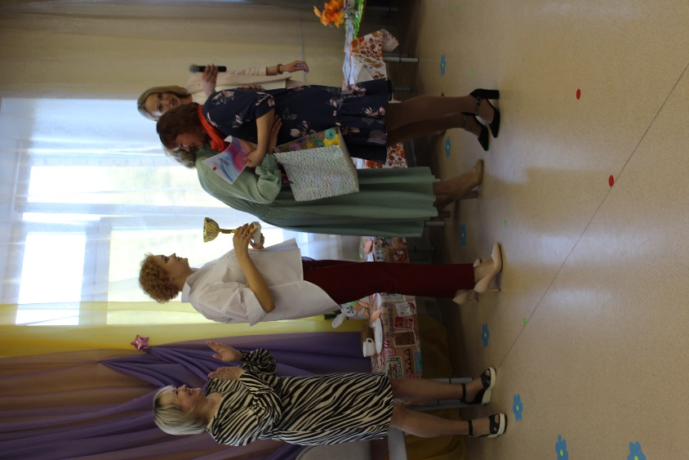
Организаторы муниципального конкурса
«Лучший младший воспитатель – 2023»

Slide 25
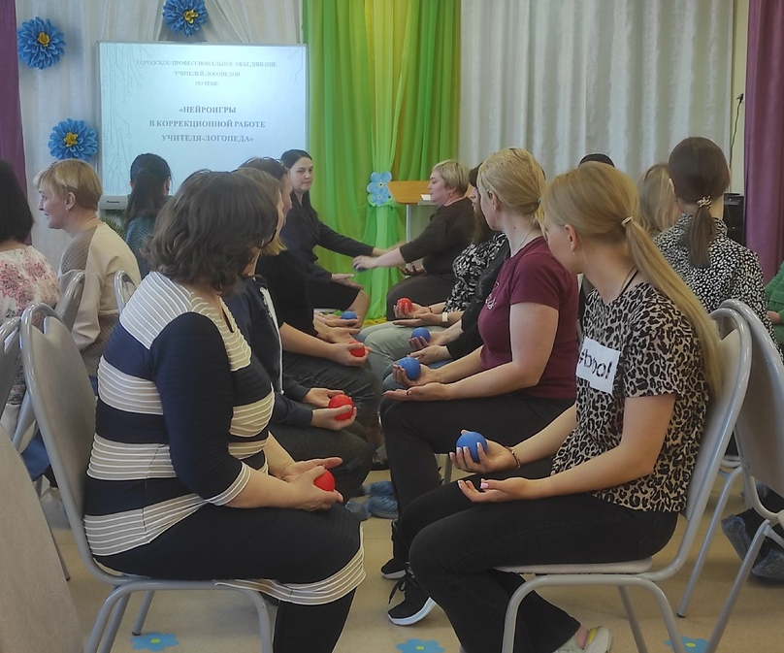
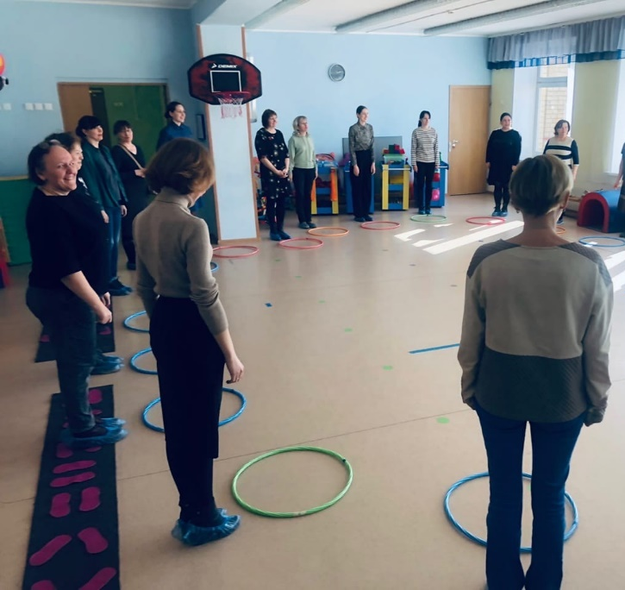
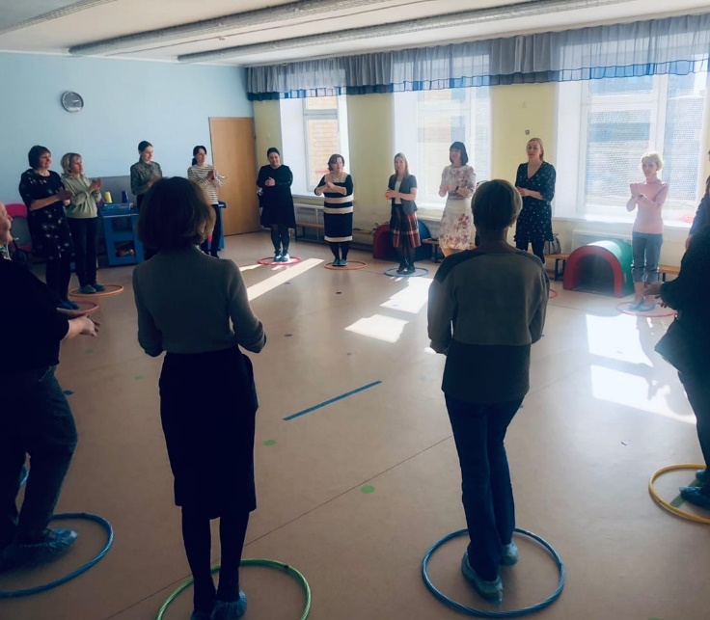
Организация ГПО учителей – логопедов по теме «Нейроигры в работе ДОУ»

Slide 26
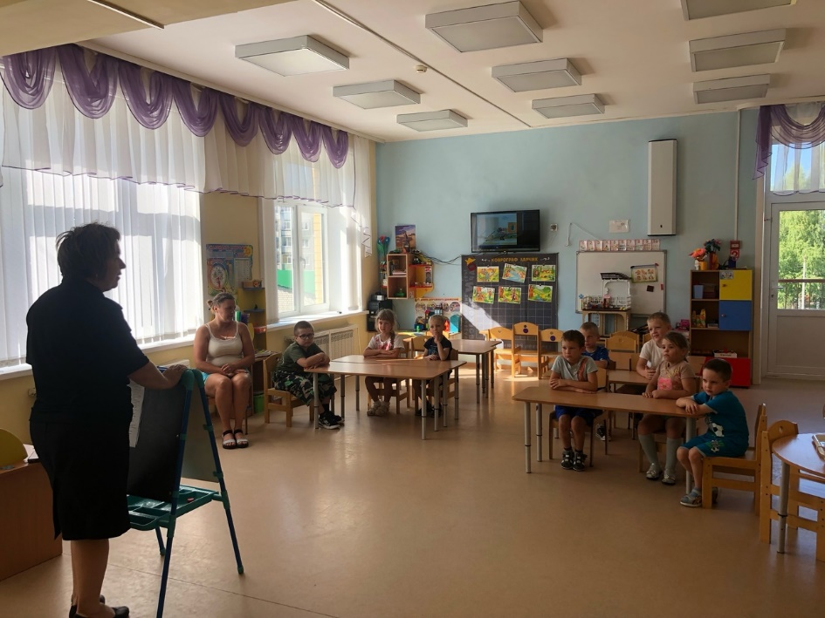
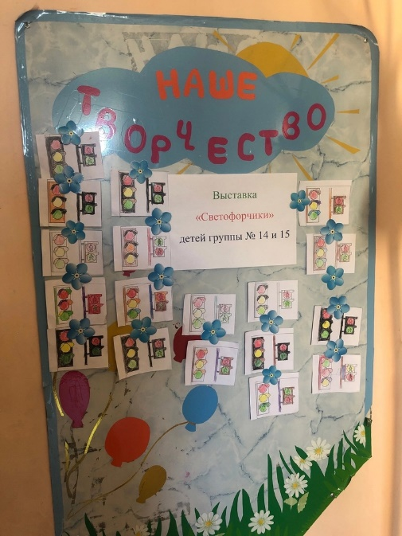
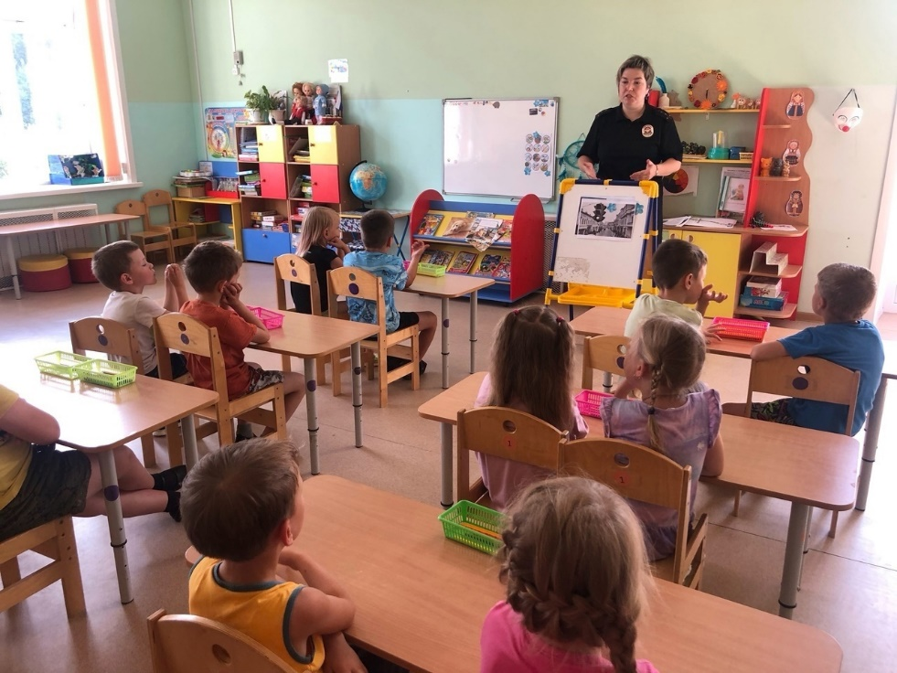
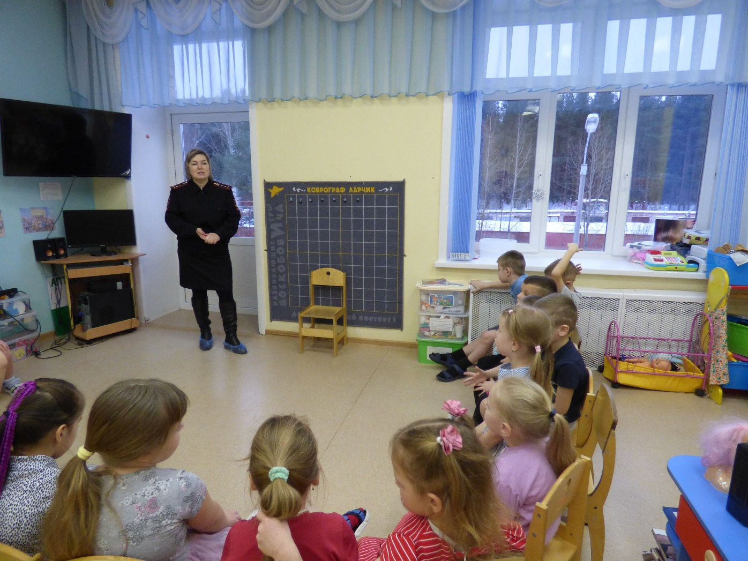
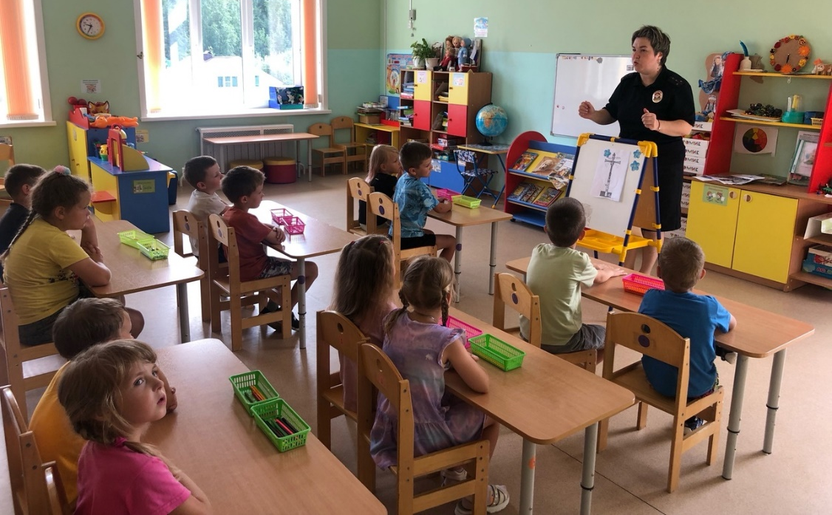
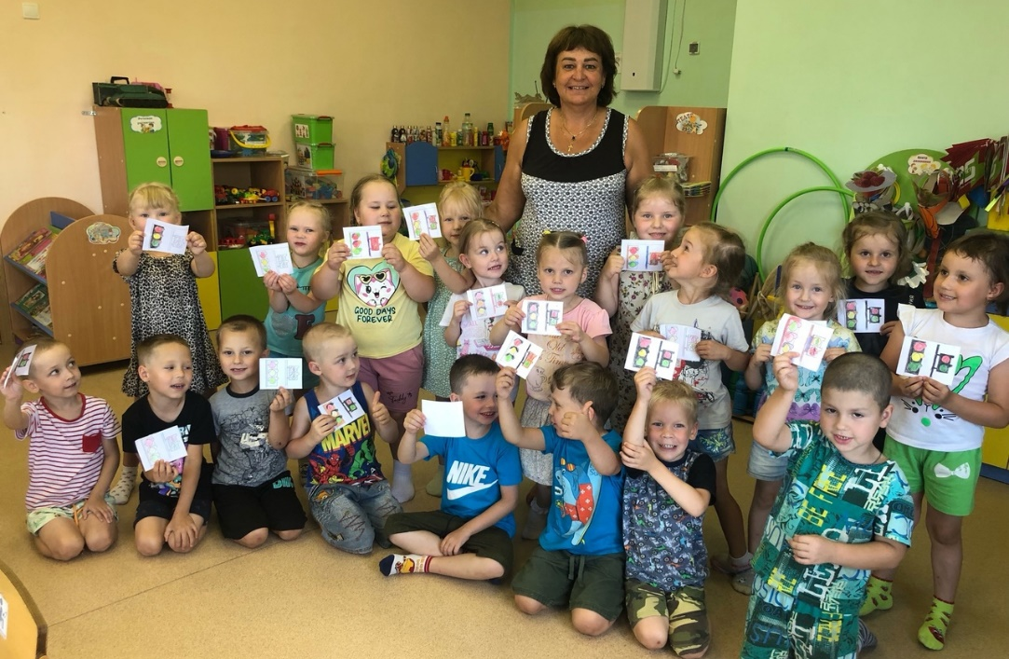
Мероприятия с сотрудниками ГИБДД

Slide 27
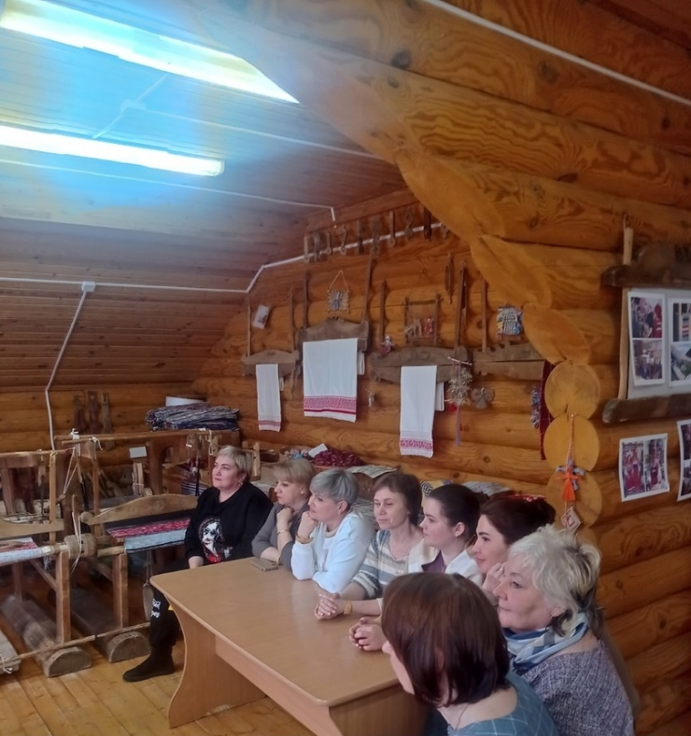
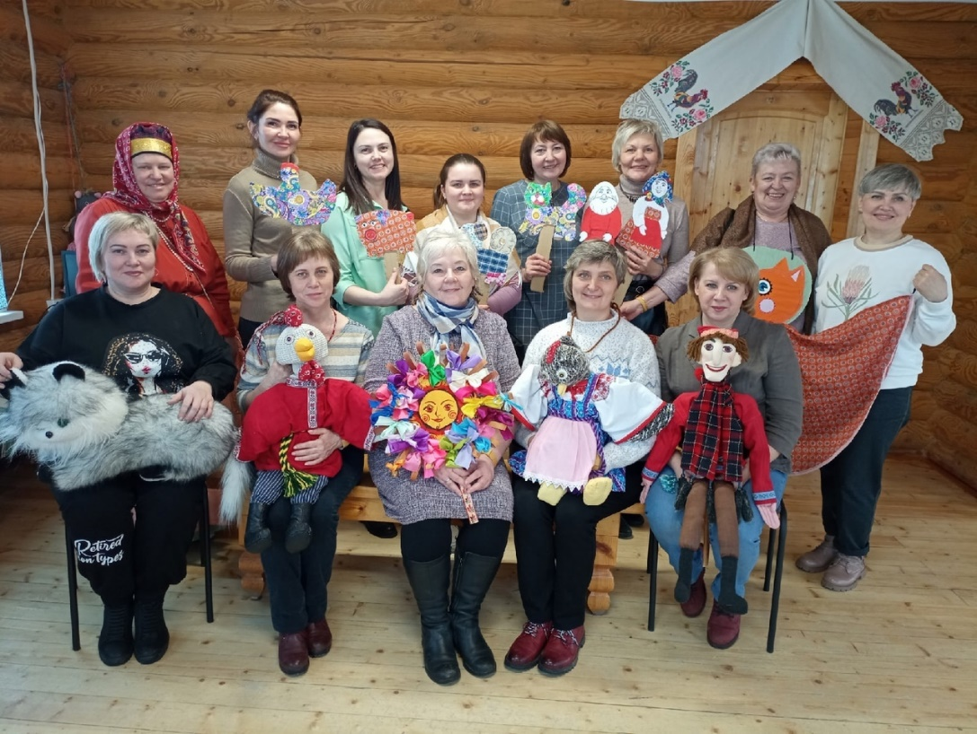
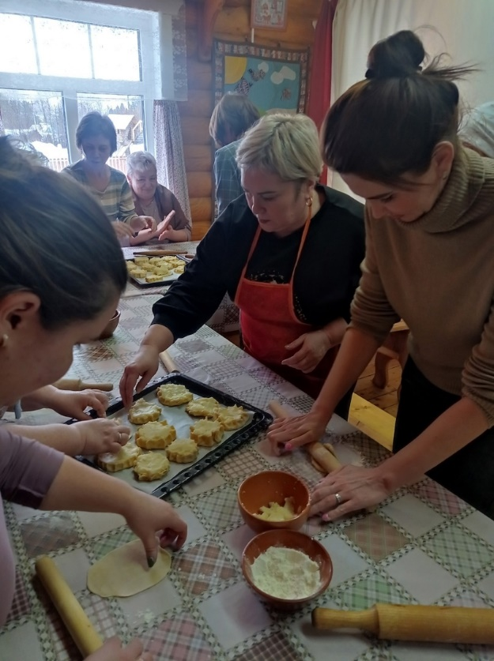
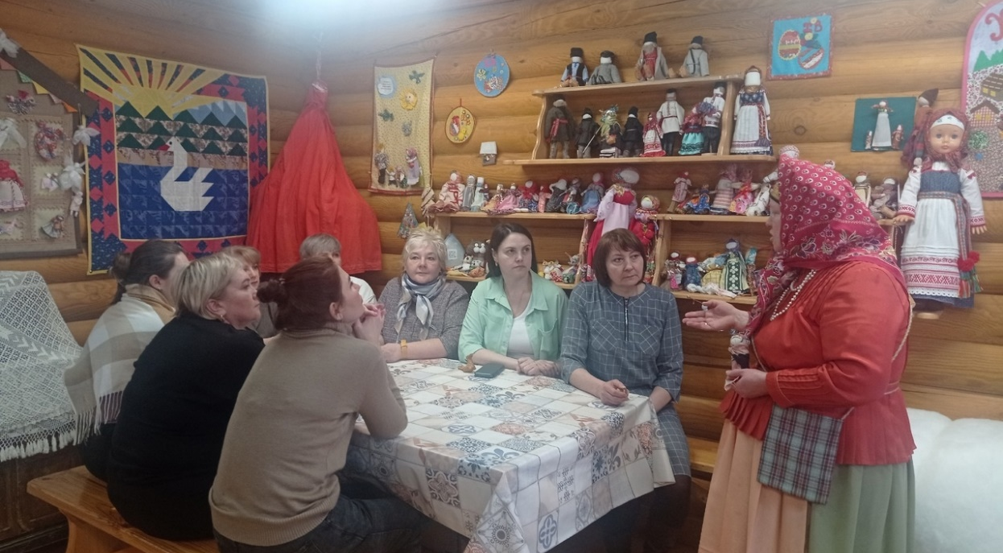
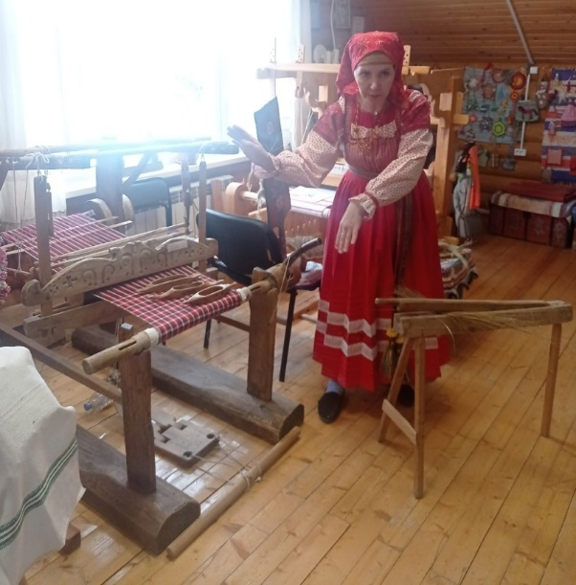
Выездной семинар в Нюксенице по обмену опытом работы

Slide 28
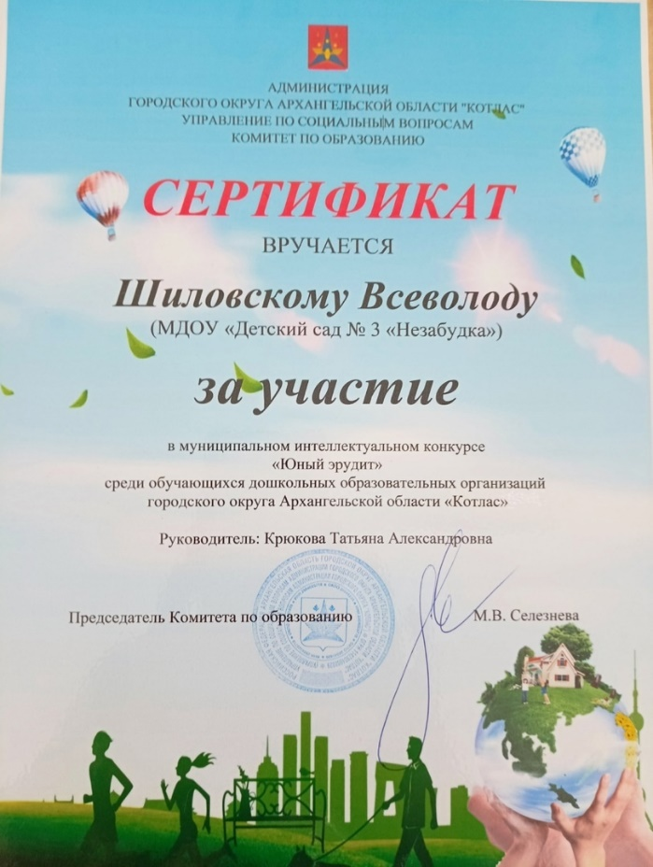
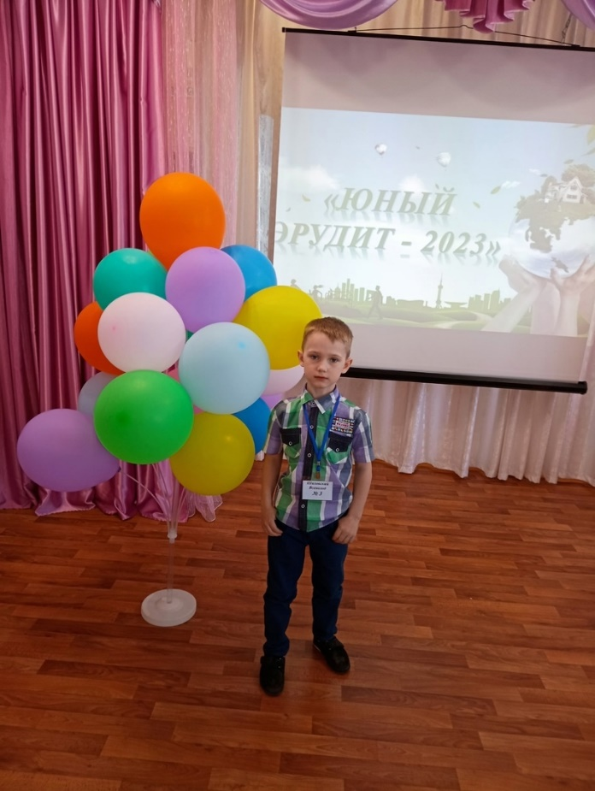
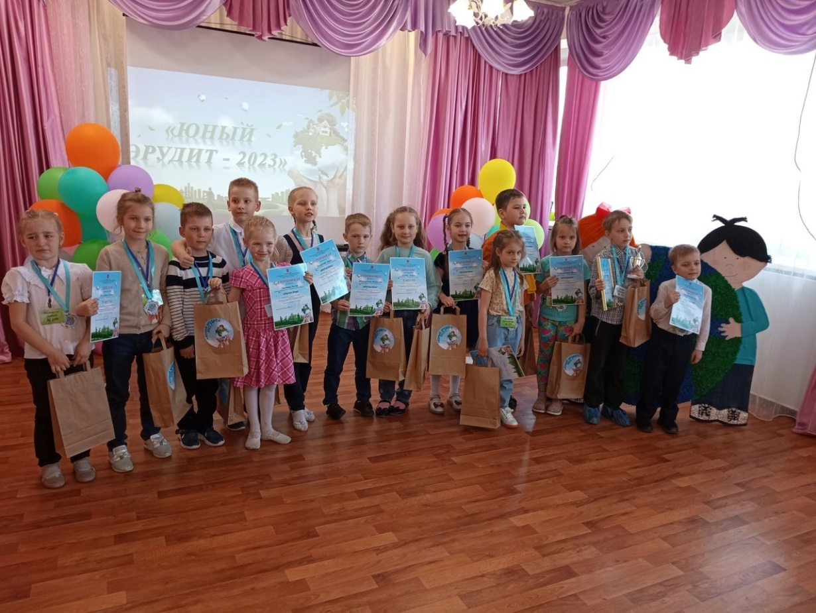
Муниципальный конкурс «Юный эрудит»

Slide 29
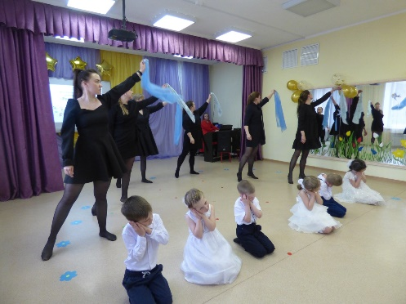
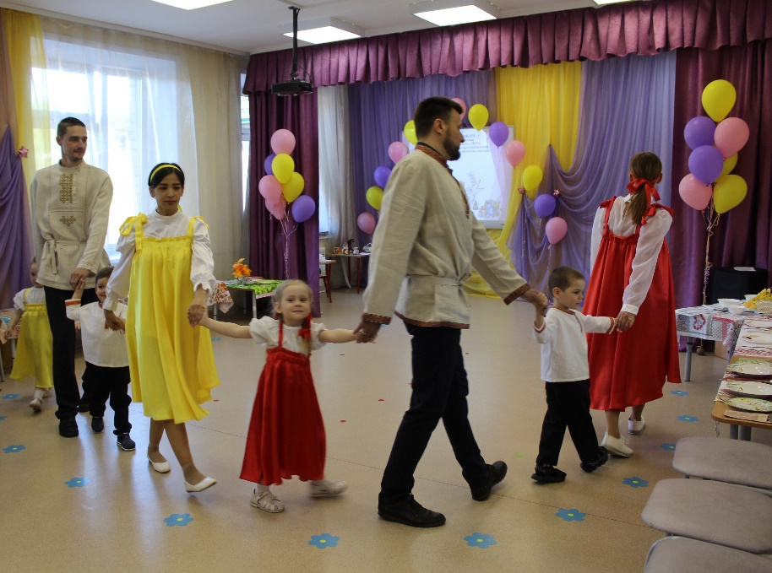
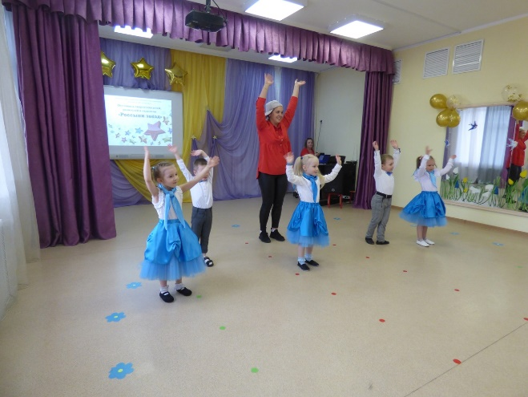
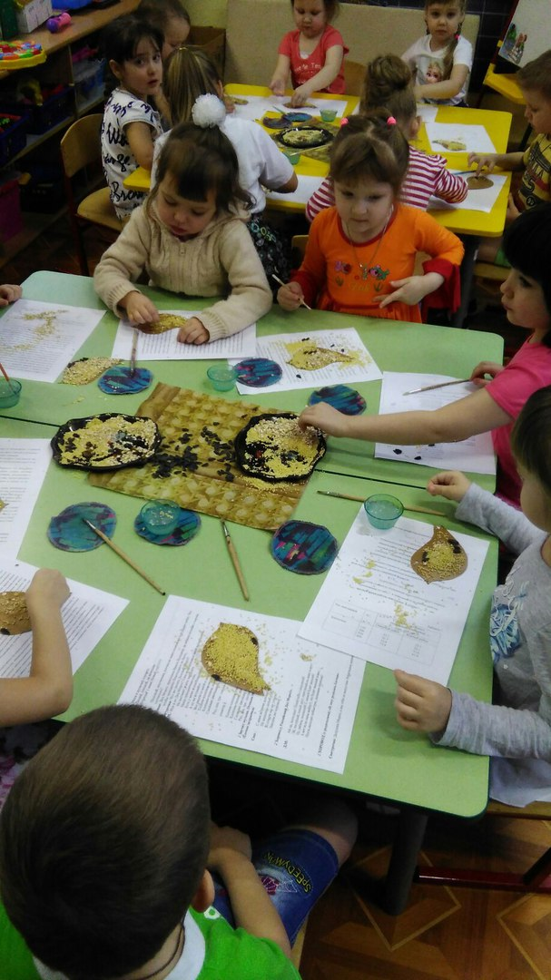
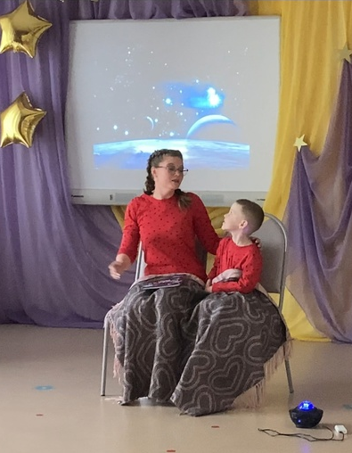
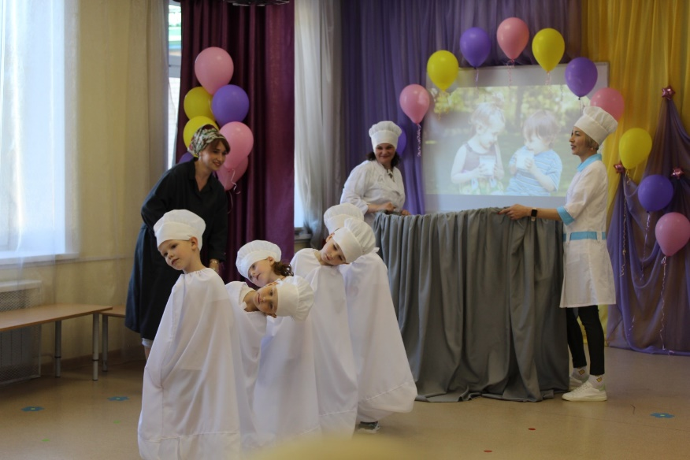
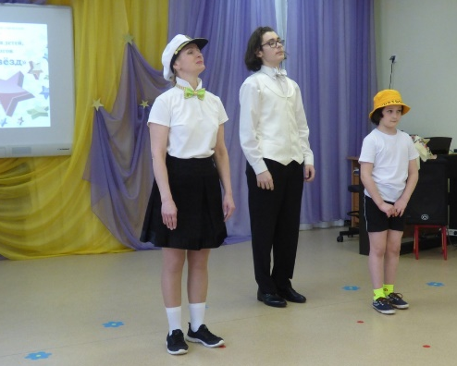
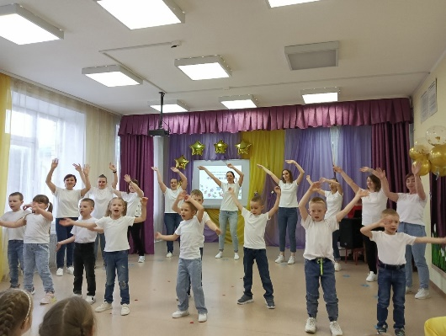
Фестиваль творчества детей родителей и педагогов «Россыпи звезд» в МДОУ по направлению семейного творчества
Русский народный танец «Плетень» гр.№1 «Колобок»
2 место гр.№16 семья Александровых
3 место гр.№14 танец «Убежало молоко»

Slide 30
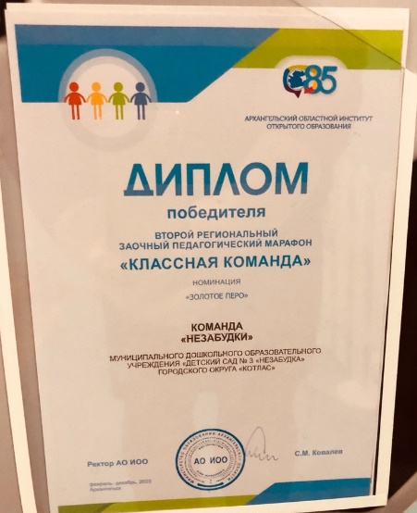
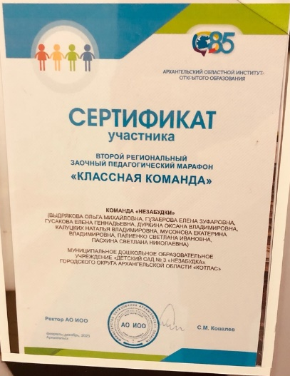
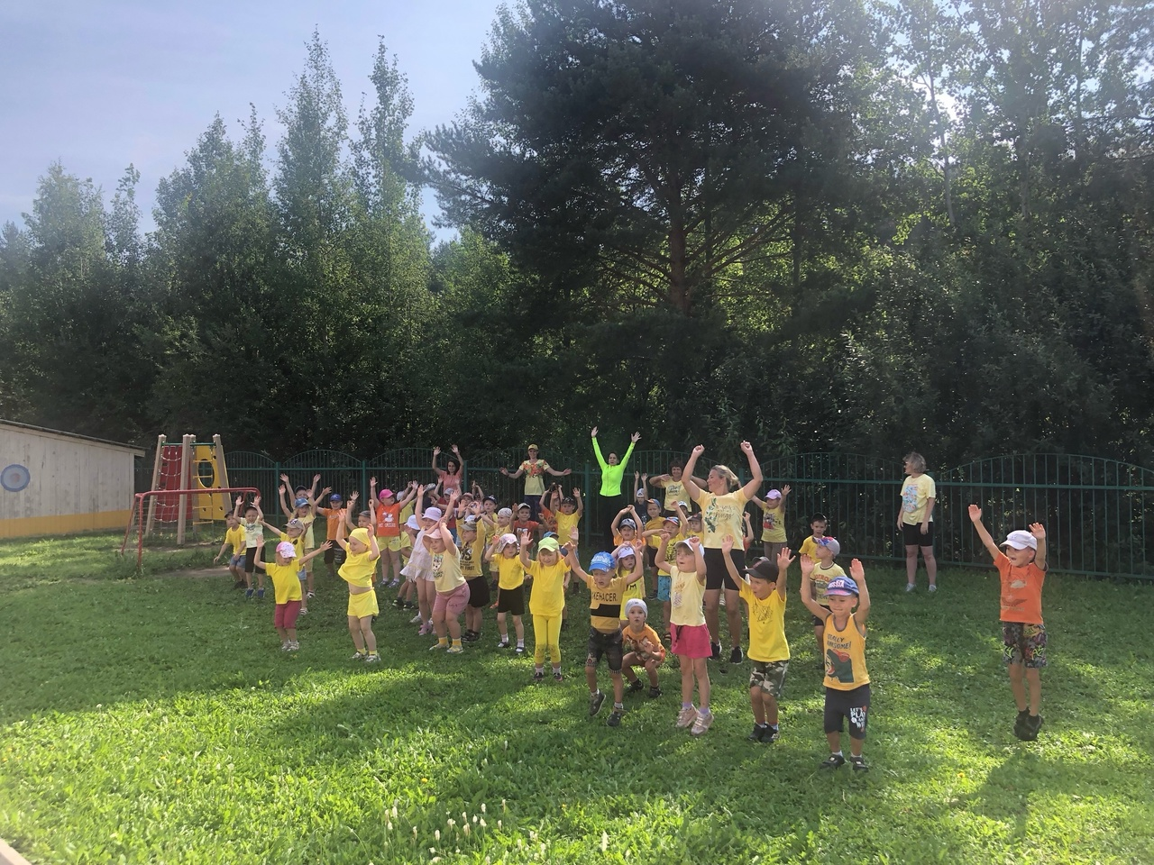
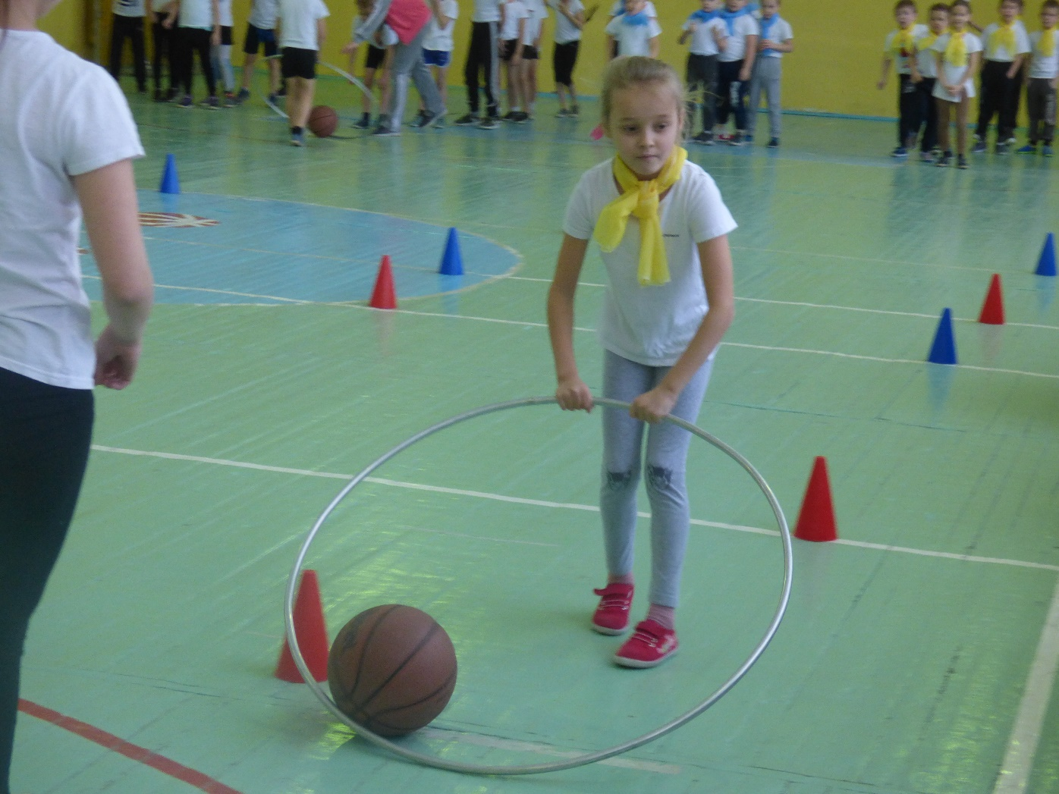
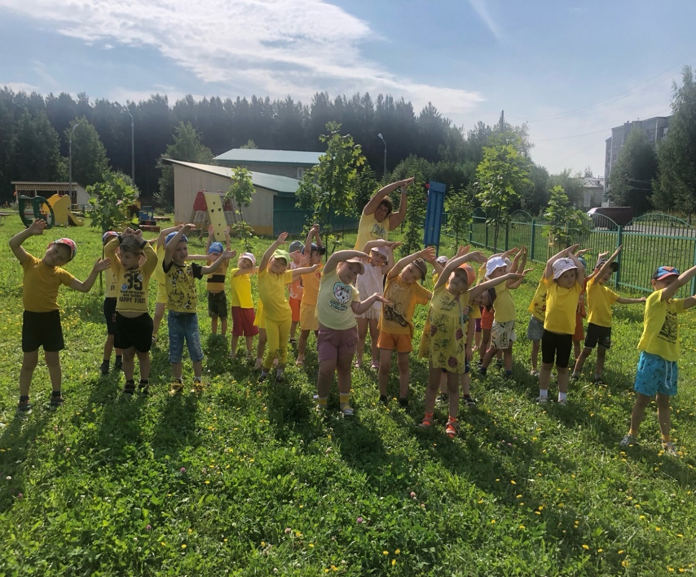
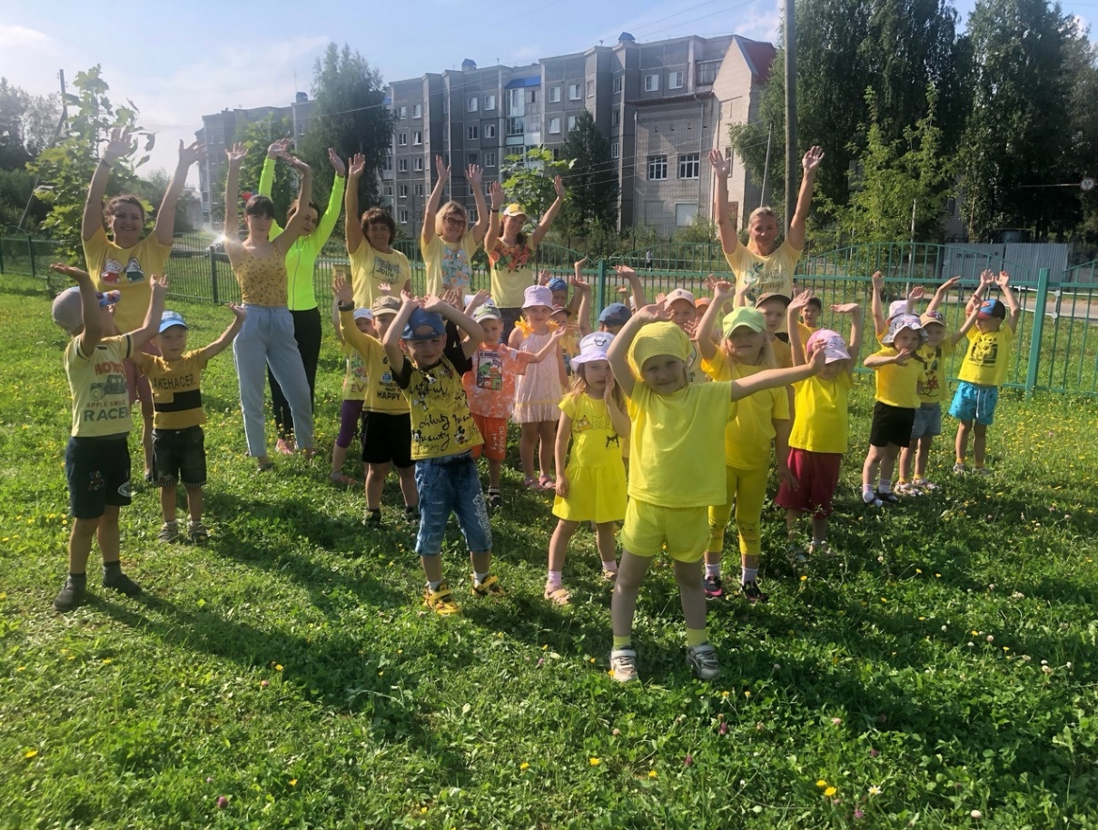
Второй региональный педагогический марафон «Классная команда»

Slide 31




Муниципальный конкурс «Учитель года 2023» номинация «Воспитатель года» участник Оксана Владимировна Дуркина воспитатель по физической культуре МДОУ

Slide 32




ВФСК ГТО – сдача нормативов
Всего сдали – 59ч. бронза – 3ч., серебро – 14ч., золото – 42ч.

Slide 33




«Кросс Наций»

Slide 34









Городской конкурс детского творчества «Я талантлив!»

Slide 35




Районный конкурс между детскими садами
«Творческое многоборье» этап «Художественное слово и театр»

Slide 36



Всероссийский фестиваль народного творчества «Созерцание»
Лауреаты 1 степени семья Белых

Slide 37








Районный конкурс между детскими садами
«Творческое многоборье» этап «Хореография»

Slide 38






Профсоюзные мероприятия
Профсоюзный КВИЗ
«ВОЛЕЙБОЛ Профсоюзной спартакиады «Мы за здоровый образ жизни!»
команда "Незабудки" 3 место среди детских садов города»

Slide 39


Первый региональный фестиваль «Большая учительская»

Slide 40



Муниципальный чемпионат BabySkills среди воспитанников ДОУ городского округа Архангельской области "Котлас" по компетенции "Физическая культура, спорт и фитнес.
ПОБЕДИТЕЛЬ Шуваева Виктория и участник регионального этапа
Февраль 2023 участник Алена Прилуцкая

Slide 41



Интеллектуальная игра «Что? Где ? Когда?
Среди групп № 15 «Затейники» и №16 «Почемучки» МДОУ

Slide 42










Мастер-классы с родителями

Slide 43










Взаимодействие с библиотекой

Slide 44


Конкурс профессионального мастерства в ДОУ
«Лучший наставник звучит гордо!»
1 место наставник - Истомина Е.А., наставляемый - Добрынская А.А.

Slide 45



Конкурс чтецов «Что такое хорошо и что такое плохо»
1 этап МДОУ
1 место
Валерия Протопопова, старшая группа № 4, здание Володарского 19
1 место
Катя Низовцева, старшая группа № 14, здание Портовиков 60.

Slide 46



Конкурс чтецов «Что такое хорошо и что такое плохо»
2 этап – муниципальный
Эмилия Гусева, участие
2 место Владислав Александров

Slide 47
Планы 2024 год – год семьи
Фестиваль в МДОУ «Россыпи звезд» по направлению «Семья источник вдохновенья»;
Конкурс в МДОУ игровых пособий своими руками «Играем всей семьёй»;
Выставка коллажей «Семейные традиции».

Slide 48
Спасибо за внимание

